Slide 1
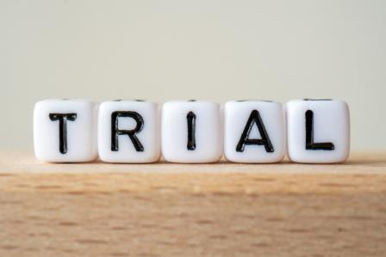
20～40代のママ・ニューファミリー層・赤ちゃんのいる暮らし
に関する調査データより
今回のテーマ
※2022年2月度
たまひよが考える
マーケ視点の良質な体験施策とは？
うちの商品、使ってもらったらリピーターにする自信がある！
効果的な体験の機会を知りたい！
体験者の声をとるのがたいへん
体験者の声を製品開発に活かしたい！
住宅・家電・自動車・金融保険・日用品・食品・飲料・スキンケアなどに関係する担当者さま必見です！

Slide 2

良質な体験を制すればリピーター獲得に一歩近づく！
一人でも多くのリピーターを増やすことは事業の安定に必要不可欠です。
一方で、自社製品を知って、手に取って、体験してもらうハードルは想像以上に高いのが実情です。体験を制すれば
はじめての子育て層にとって、子どもがいる日常生活で「商品はどれを買っていいかわからない」「みんなどうしてるのか知りたい」という声が多く寄せられます。
体験価値がなぜ大切か
□リピーター獲得が期待できる
□質の高い口コミ醸成の可能性が期待できる
□体験をし納得感があるため他社へのブランドスイッチを低減できる
体験施策で大切な4つのポイント
①いつ（時期）
②誰に（特に子どもの年齢が重要）
③どんな文脈で
④どんな空気で

Slide 3


子育て層の「無料体験プレゼントやサンプル」の応募経験は約8割近い
子育て層への体験機会は
子育てWEBサイト・アプリ・雑誌などを活用するのが効率的。
みんな「試したい！」と考えています。
Q55 無料のプレゼントについて教えてください。あなたはこれまでに、以下の媒体のプレゼント・サンプル請求をしたことがありますか？（いくつでも）
＜ベネッセ調査より＞ 2021年9月 20～40代 0-3才未満のママ 300名

Slide 4
体験したい商品は？
子育て層への体験したい商品は子ども向けの商品はもちろん高いが、大人向けのスキンケア商品などの体験意向も強い。
子どもの商品に対する高いモチベーションとともに大人向け商品の体験促進も◎。
Q56 雑誌やフリーペーパーなどに以下の「お試し体験サンプルや付録」がついていたら、試したいと思う商品はありますか？（いくつでも）

Slide 5
商品特徴を認識してもらってから体験までを一気に行うと最も効果的！
たまひよの体験施策 4つのポイント
①いつ →ハイシーズンの１～２ヵ月前や新製品のローンチ前後が○
②誰に →第一子の子どものいる子育て層が効果的
③どんな文脈で →私に向けたメッセージ・私にとって意味があると感じてもらう文脈が○
商品の特徴を説明したうえで体験を促進することが○
④どんな空気感で →私が欲しい情報をとる空気感
子どもに関する気になる記事を読む
イベント会場でみんなが情報をとる時間などが○

Slide 6
４つの主な体験施策 ※詳細は次スライド
体験施策の目的や規模により実施可能です。
商品特徴を認識してもらったうえで体験まで一気に行うと最も効果的です！
強いメッセージ
②体験イベントで説明・手渡し施策
予定を調整し来場する積極層
体験数：1,000～5,000人
①雑誌タイアップ・貼付け施策
有料購入・積極層
体験数：50,000～80,000人
④インスタグラマーに体験 体験数：10～100人→リーチ●●万人
n少ない
n多い
一般的な
フリーペーパー・貼付け施策
無料入手層
体験数：●万人
③育児アプリで応募施策
体験数：100～1,000人
弱いメッセージ

Slide 7
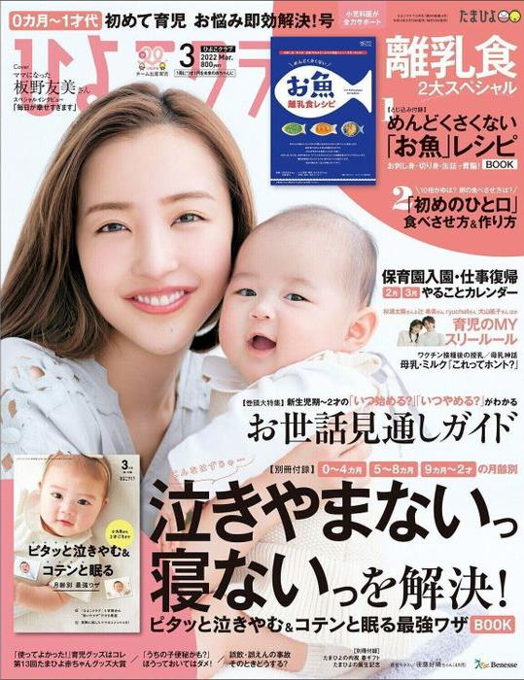

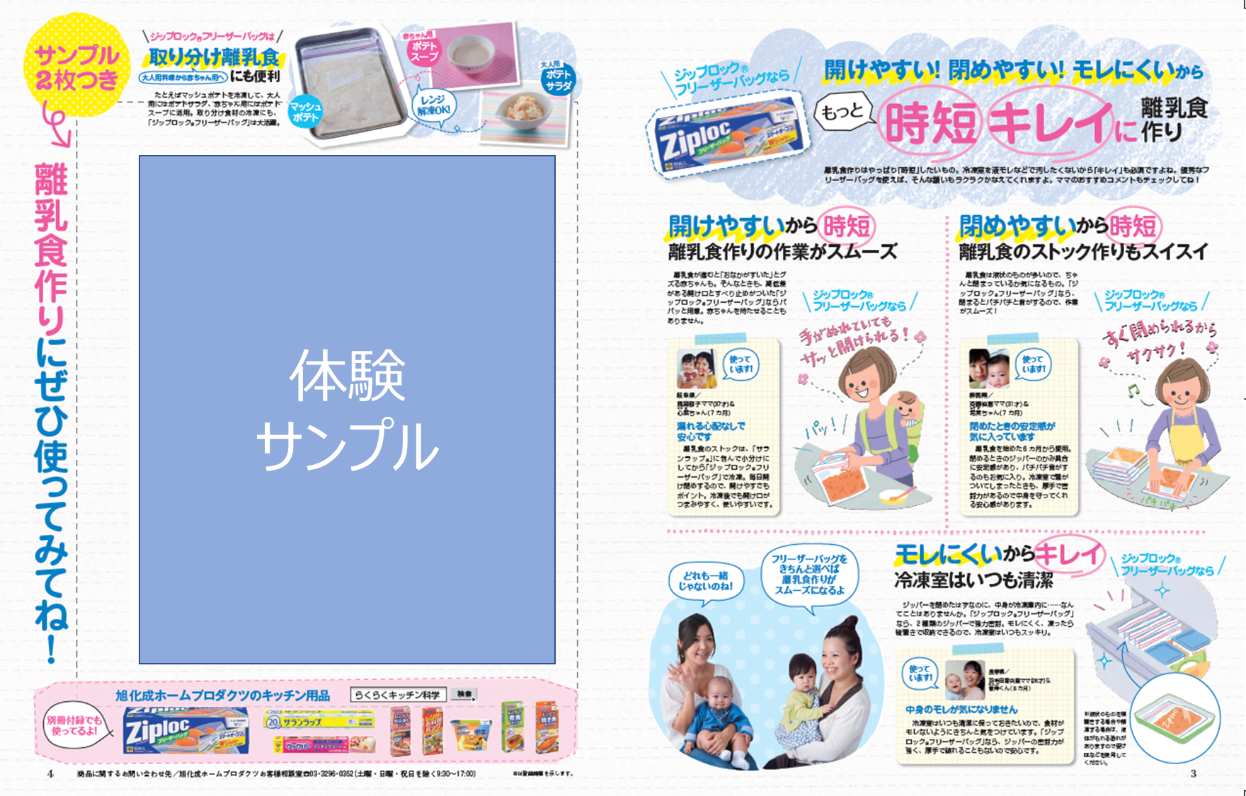

事例① 雑誌タイアップ・貼付け施策
①雑誌タイアップ・貼付け施策
有料購入・積極層
体験数：50,000～80,000人
□20～30代の子育て層へアプローチ
□有料情報を取りにくる積極層へ
□製品の特徴を伝え、興味関心をあげて体験
□新製品のローンチや定番品の活性化などに○
□使用者約9割、購入意向6～8割
□家庭用品の例
□スキンケアの例
※お申込は6ヵ月前となります。時期や商品のご相談はお早めに。

Slide 8

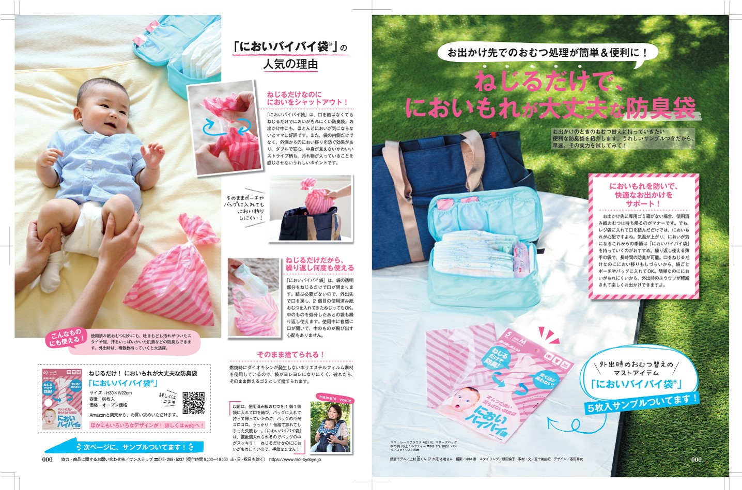
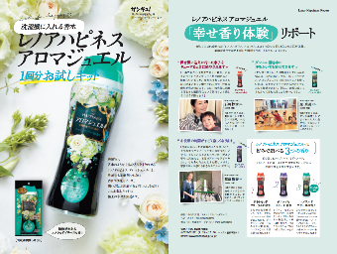
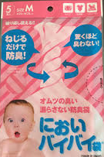
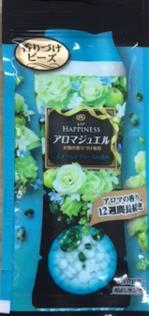
事例① 雑誌タイアップ・貼付け施策
①雑誌タイアップ・貼付け施策
有料購入・積極層
体験数：50,000～80,000人
□20～30代の子育て層へアプローチ
□有料情報を取りにくる積極層へ
□製品の特徴を伝え、興味関心をあげて体験
□新製品のローンチや定番品の活性化などに○
□使用者約9割、購入意向6～8割
□防臭袋の例
□衣料用柔軟剤の例
体験
サンプル
体験
サンプル
※お申込は6ヵ月前となります。時期や商品のご相談はお早めに。

Slide 9

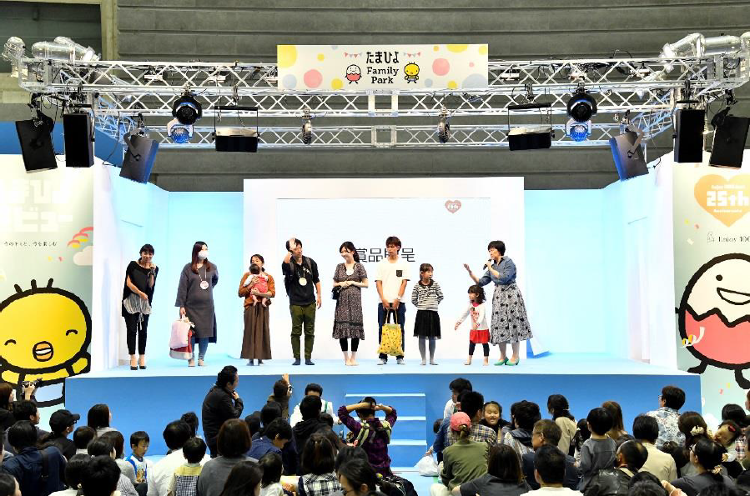
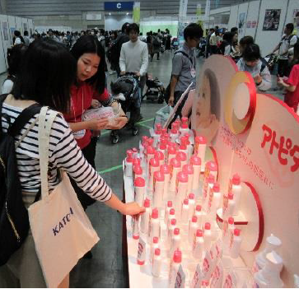
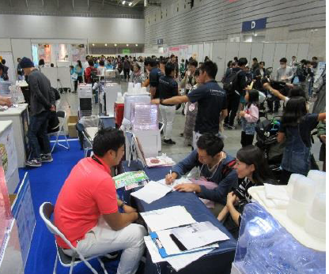
事例② 子育てイベントで説明・手渡し施策
②イベントで説明・手渡し施策
体験数：1,000～5,000人
□20～30代の子育てファミリー層へアプローチ
□横浜会場まで情報を取りにくる積極層へ
□ダイレクトに話にきくことができる
□製品の特徴を伝え、興味関心をあげて体験
□新製品のローンチや定番品の活性化などに○
●過去事例 ベネッセの子育てイベント「たまひよファミリーパークin横浜」
※次回は2022/10/23予定

Slide 10
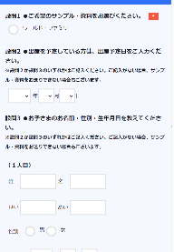


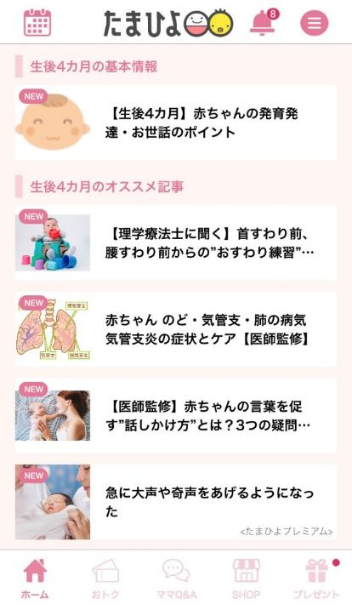
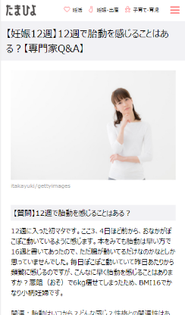
事例③ 育児アプリを活用した応募体験施策 たまひよのアプリ
③育児アプリで応募施策
体験数：100～1,000人
□20～30代の子育てファミリー層へアプローチ
□体験応募はママの予定に合わせて24時間○
□事前アンケートで興味関心層に体験が○
□購入者の声をきいて企画に役立てること○
□新製品のローンチや定番品の活性化などに○
事前告知
事前アンケート
体験サンプリング
事後アンケート
まいにちのたまひよ
弊社アンケート
フォーム
弊社アンケート
フォーム
告知
応募者の中からモニター
○○○名選定
体験モニター期間：○週間想定
<事後アンケート＞
選択式＋FA合わせて15問まで
※レポートは単純集計データをお送りします
事後アンケート期間：○週間
<事前アンケート＞
選択式＋FA合わせて最大5問まで。
アンケート募集期間：○週間～

Slide 11
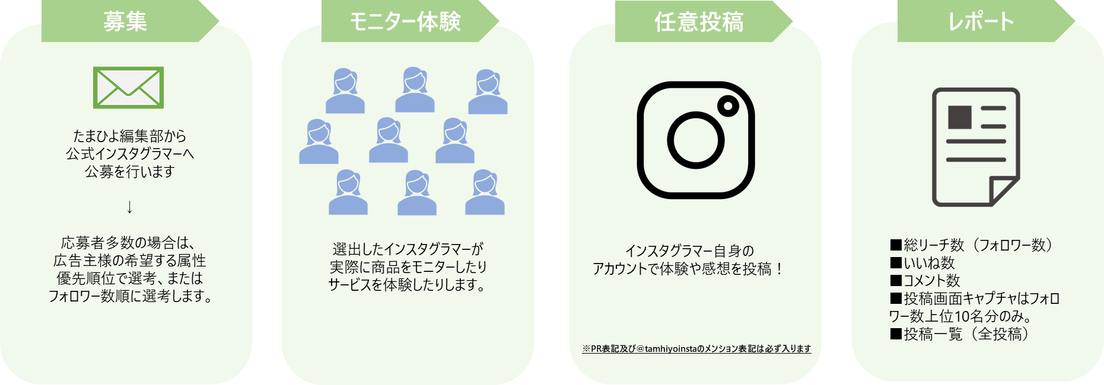

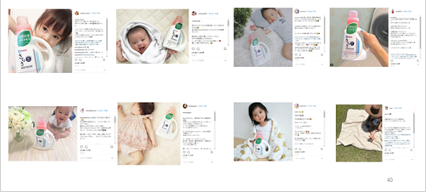
事例④ インスタグラマーを活用した体験 たまひよグラマー
インスタグラマーに体験
体験数：10～100人→リーチ●●万人
□20～30代の子育てファミリー層へアプローチ
□現役ママ・先輩ママのたまひよグラマーが投稿
□少人数の体験を●万リーチへ伝えることが○
□投稿をきっかけにコミュニケーションへつながる
□新製品のローンチや定番品の活性化などに○

Slide 12
こんなことに困ってませんか？
マーケティング担当様の「気になる・役立つ情報や事例」がたくさんあります。
お気軽にお声かけください。
・20～30代の子育てママのインサイトや行動が知りたい
・マーケティングの見直しを模索している
・この業種や製品サービスについて知りたい
・他社の事例が知りたい
・新規顧客獲得・ファン化で困っている
・次年度の施策に困っている 例：春の新生活や夏施策どうしよう？
・消費者調査は毎年しているが切り口がほとんど変わってない、大丈夫かな？
・顧客の若返り施策をしたい 例：50代以上は強いけど若年層が弱い
・すぐにでも子育てママ層にテストマーケがしたい

Slide 13
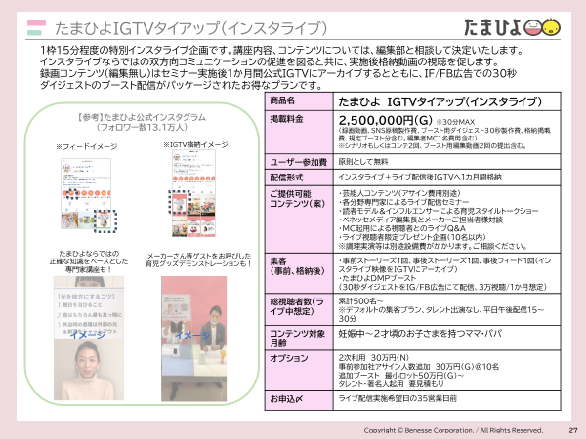
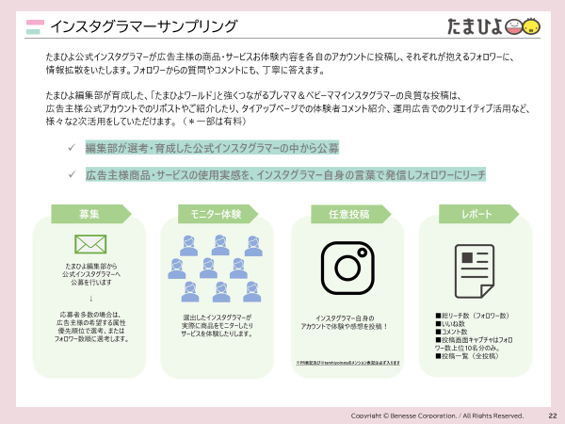
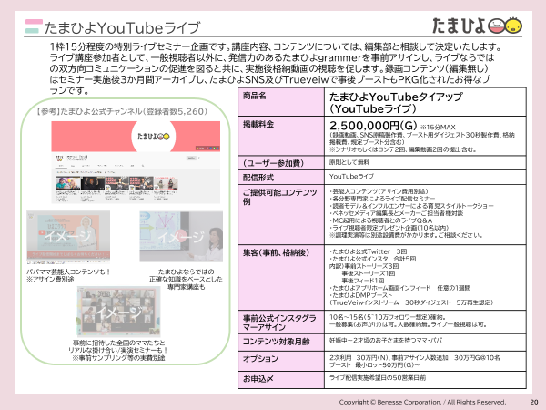
こんなデジタル企画もあります！
インスタグラム施策・インスタライブ・YouTubeライブなどの
企画や事例もあります！お気軽にお声かけください

Slide 14
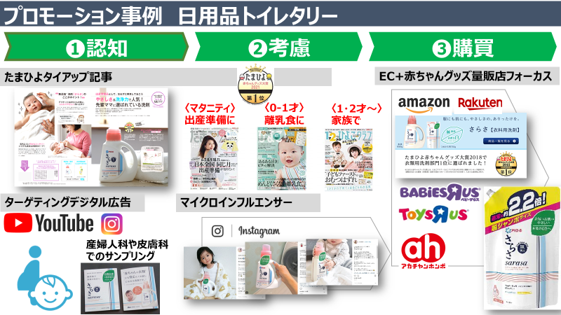
こんな事例がたくさんあります！
子育て層へのデジタル施策は
（WEBやSNSでの訴求）
やっているけどベストなのか？
とお悩みの方に
成功事例が数多くあります！
お伝えできる内容に限界があります。
お気軽にお声かけください！

Slide 15
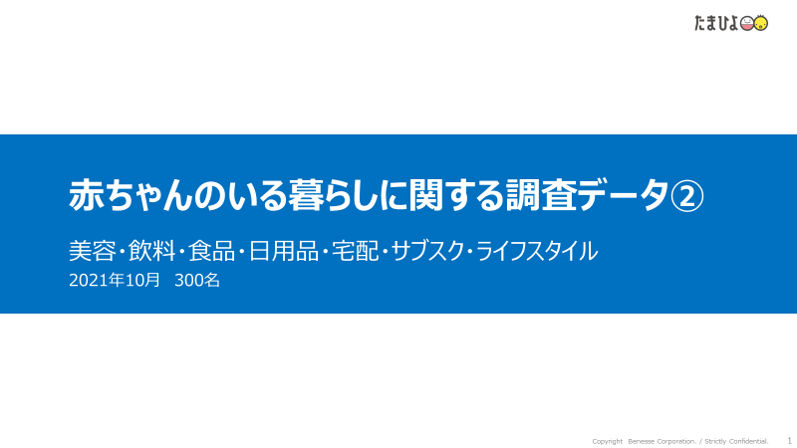
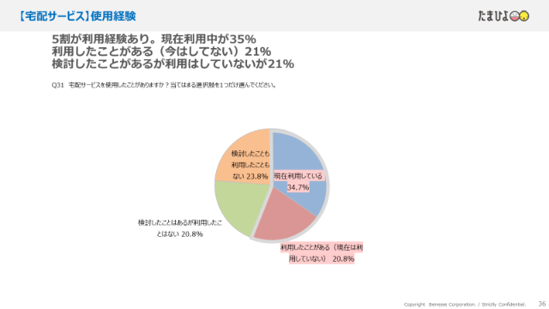
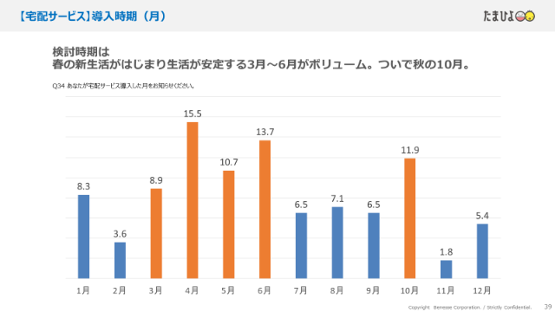
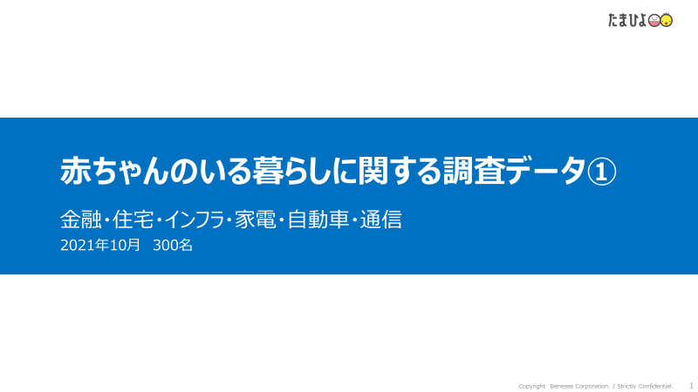
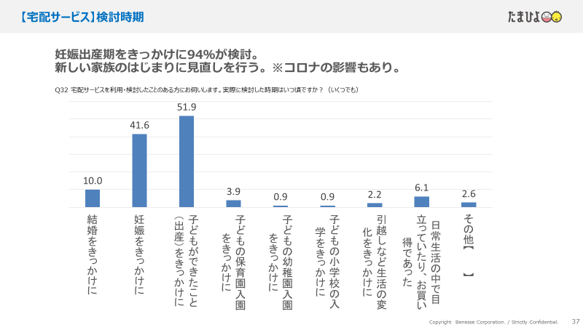
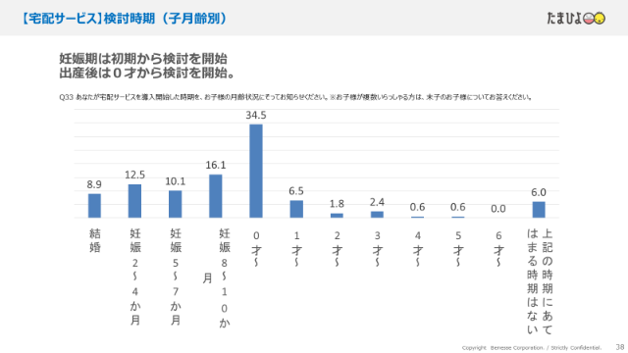
こんな調査もたくさんあります！
住宅・家電・自動車・金融保険・日用品・食品・飲料・スキンケアなどに関係する
担当者さま必見です！お気軽にお声かけください。

Slide 16
お気軽にお問合せください！
株式会社ベネッセコーポレーション
たまひよメディア事業部 ビジネスプロデュース課
担当者：樽見（たるみ）・大西・麻生（麻生）
直通電話：080-6760-4554
e-mail：yoshitaru@mail.benesse.co.jp
〒163-0415 東京都新宿区西新宿2-1-1 新宿三井ビル
★広告に関するお問合せ: http://www.benesse.co.jp/ad/

